Slide 1


PlanifyAI
Presentación Fase 3
Docente Mariluz Rodríguez
Asignatura: Capstone
Fecha: 15-11-2024
Integrantes:
Cristian Leal
Damián Olave
Benjamin Zuñiga
1

Slide 2

CONTENIDO
1
2
3
4
5
Problema
Impacto y solución
Metodología
Arquitectura
Base de datos
9
6
8
10
7
Historias de
usuario
Casos de
prueba
Caja de flujo
Modelo Canvas
Mockups
2

Slide 3

Contexto
¿Sabias que?
Según el Informe CIPEM (Centro de Investigación en Políticas Públicas y Economía), el 87% de los jóvenes chilenos son inactivos.
La Encuesta Nacional de Salud de Chile 2016-2017 (ENS) reportó que el 86,7% de la población es sedentaria.
3

Slide 4

Problema
1
¿Sabías que?
El estudio de Tren Digital muestra que los chilenos son altamente dependientes de sus celulares, ya que el 91% los revisa en su tiempo libre y el 90% lo hace al despertar
4

Slide 5

Impacto y solución
2
¿Qué es PlanifyAI?
PlanifyAi es una aplicación móvil, la cual servirá para la gestión y organizaciones de eventos o salidas puntuales para distintos grupos de personas. Destacándose del resto con su potente IA.
5

Slide 6
Impacto y solución
2
¿Qué contiene PlanifyAI?
-Creación de panoramas
-Creación de perfil de usuario
-Creación de grupos y chats
-Fácil sistema de comunicación entre grupos
-IA que sugerirá recomendaciones de lugares mediante ubicación y presupuesto personal
6

Slide 7
Impacto y solución
2
¿Cuál es el impacto de PlanifyAI?
Incentivar actividades al aire libre
Evitar el sedentarismo
Motivar el uso de IA como una buena obra
Juntarse con personas importantes donde y cuando sea
7

Slide 8
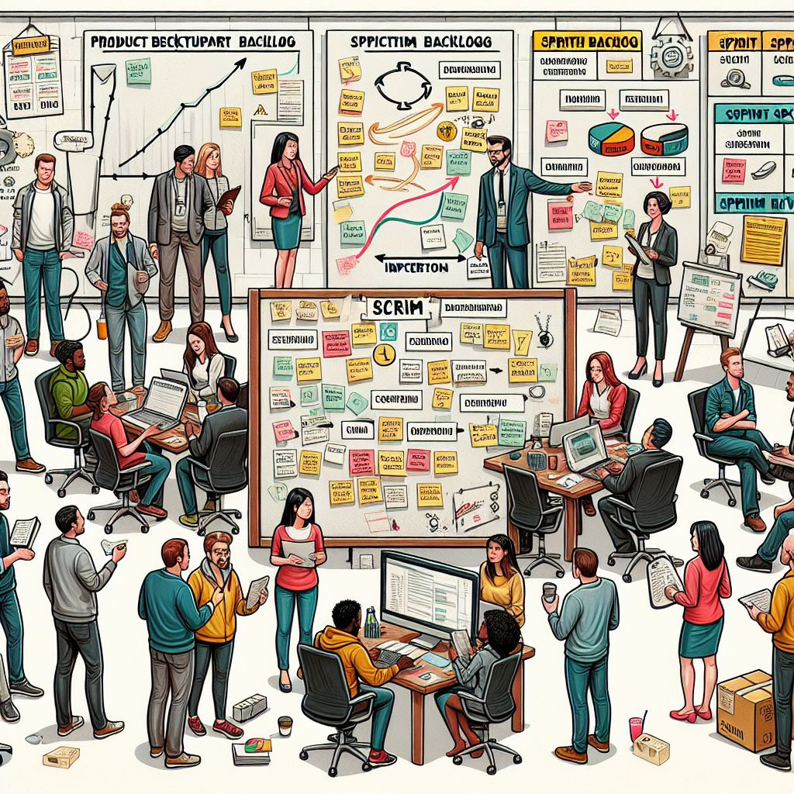
Metodología Scrum
3
¿Por qué la metodología Ágil Scrum y no otras?
-Eficiencia y potencia a comparación de las demas metodologías
-Mejoras continuas dentro de cada Sprint
-Entrega rápida de valor
-Ajustada a el acotado tiempo de trabajo
8

Slide 9
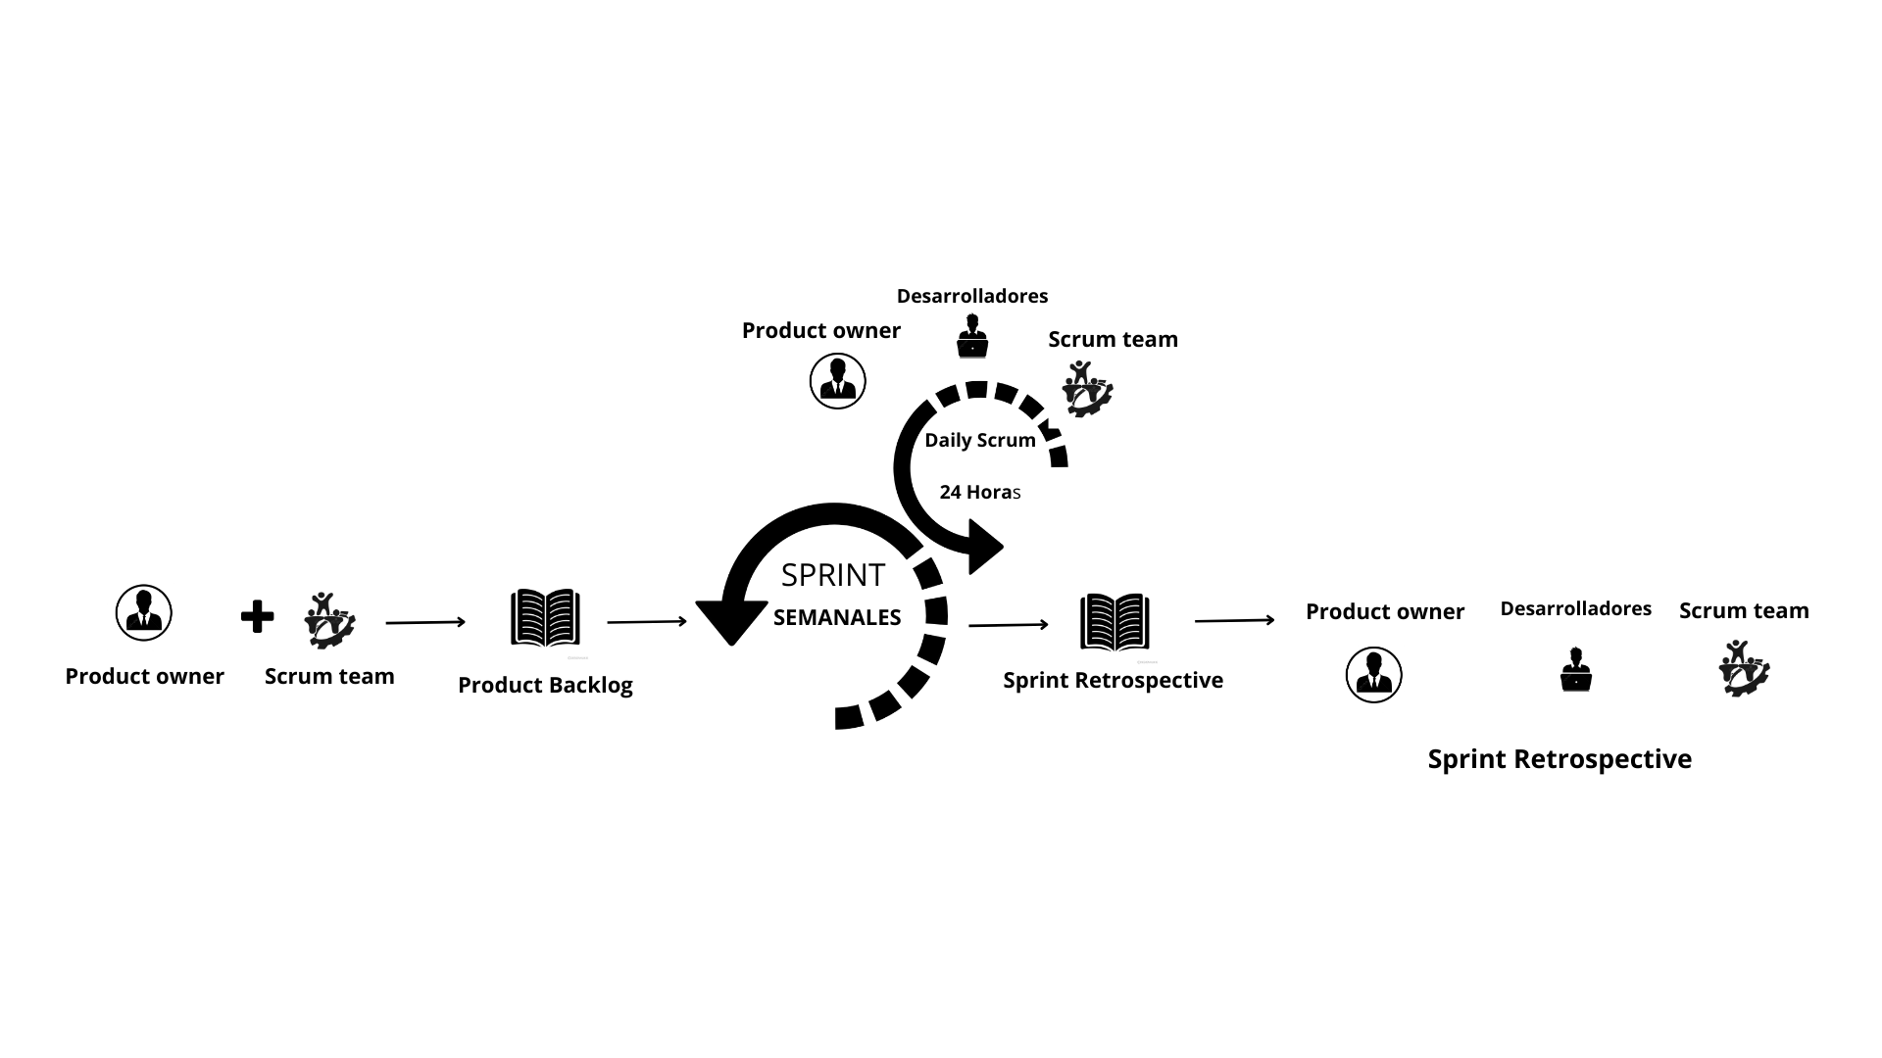
Metodología Scrum
3
¿Cómo trabajamos la metodología Scrum?
9

Slide 10
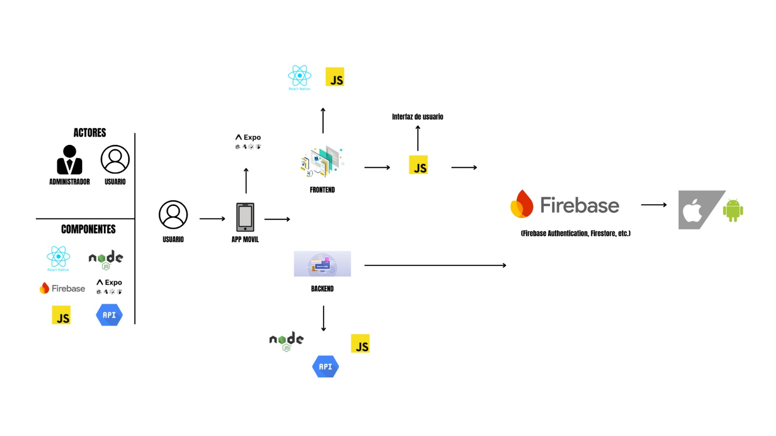
4
Diagrama de arquitectura
10

Slide 11

5
Base de datos
¿Por qué vamos a utilizar firebase en vez de otras?
Totalmente eficaz para modelos no relacionales
Estabilidad y capacidad de trabajar grandes volúmenes de datos
Sincronización en tiempo real
Accesible conexión a proyectos de React
11

Slide 12
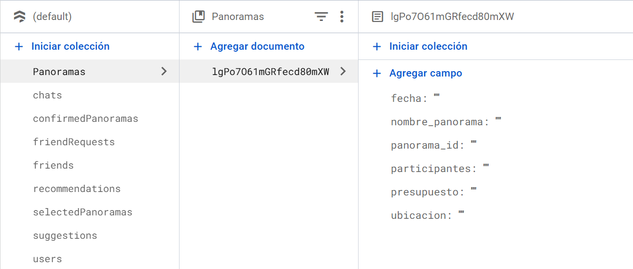
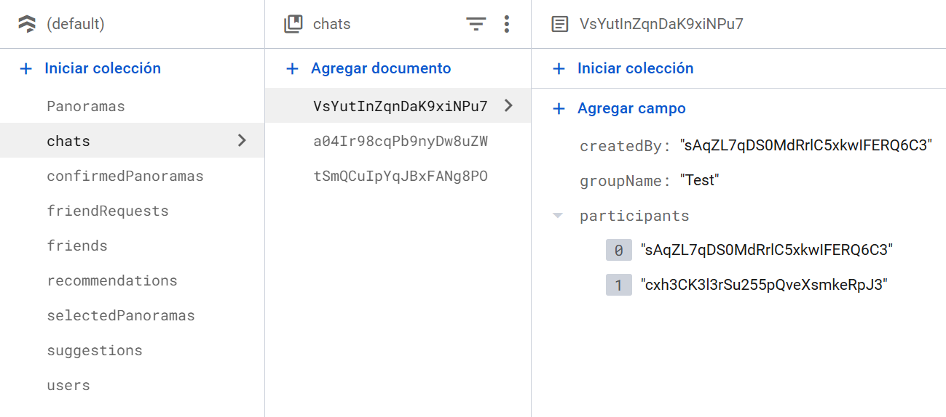
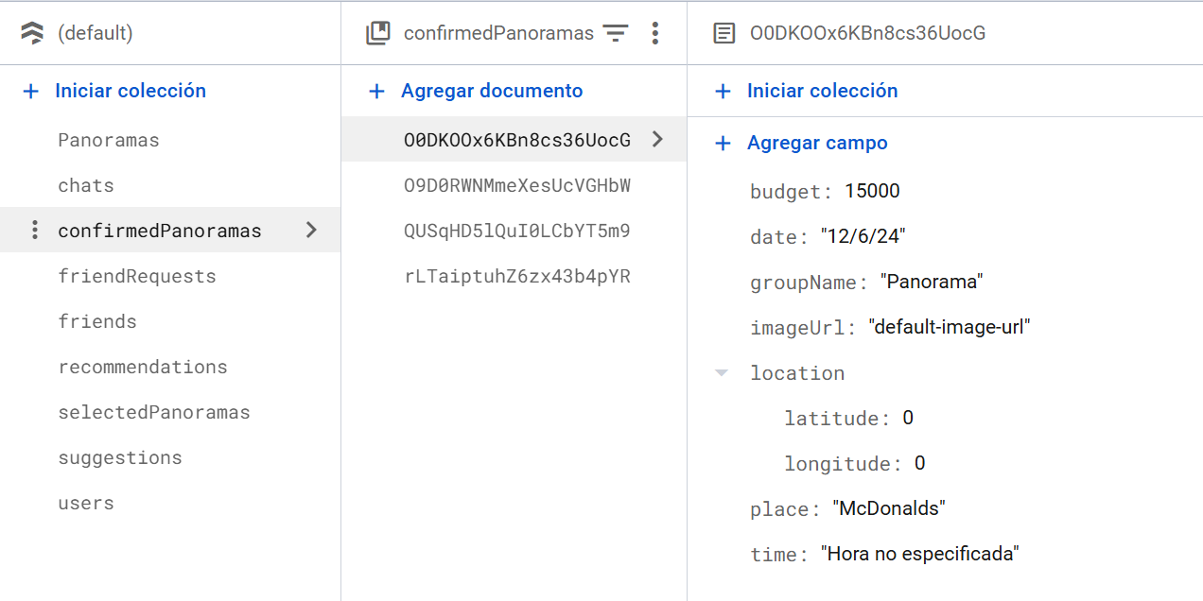
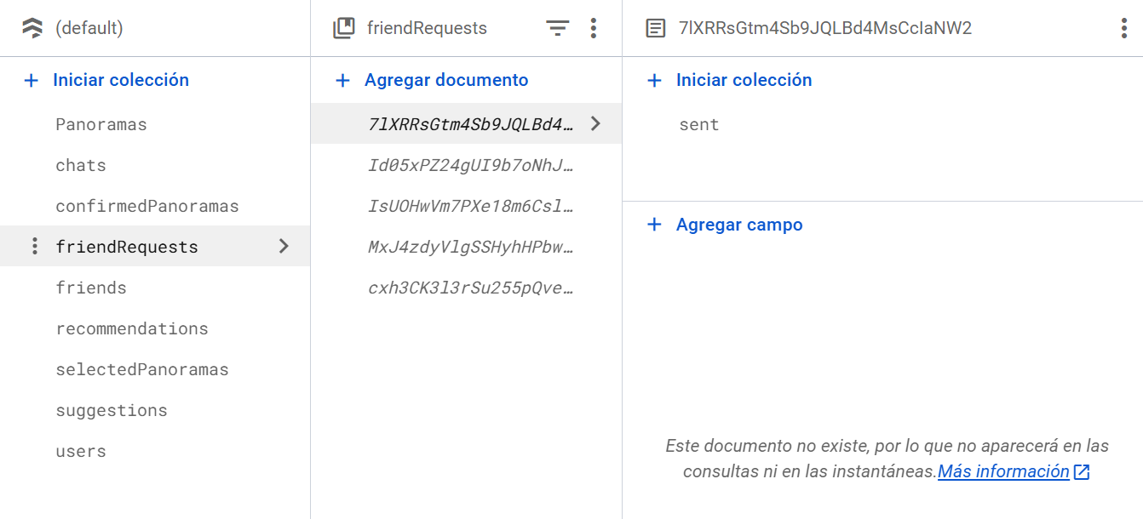
5
Base de datos
12

Slide 13
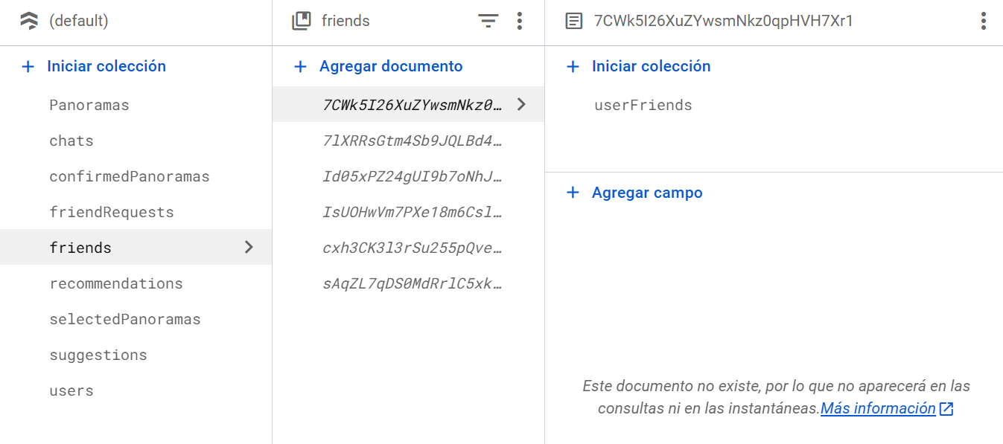
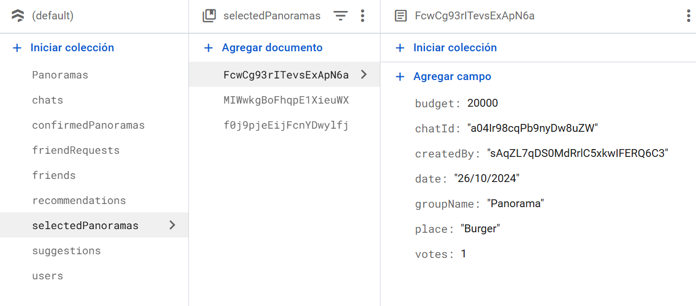
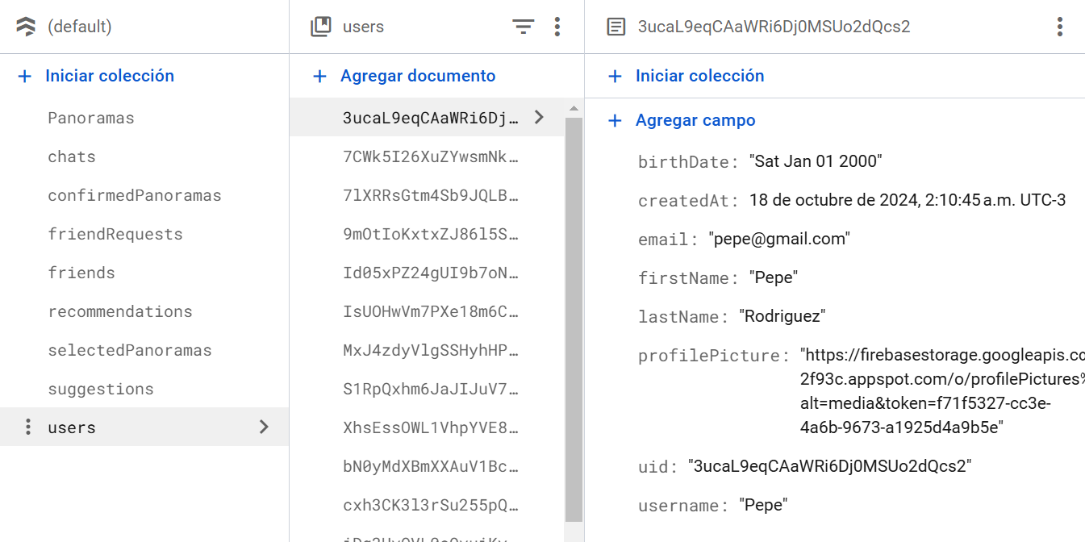
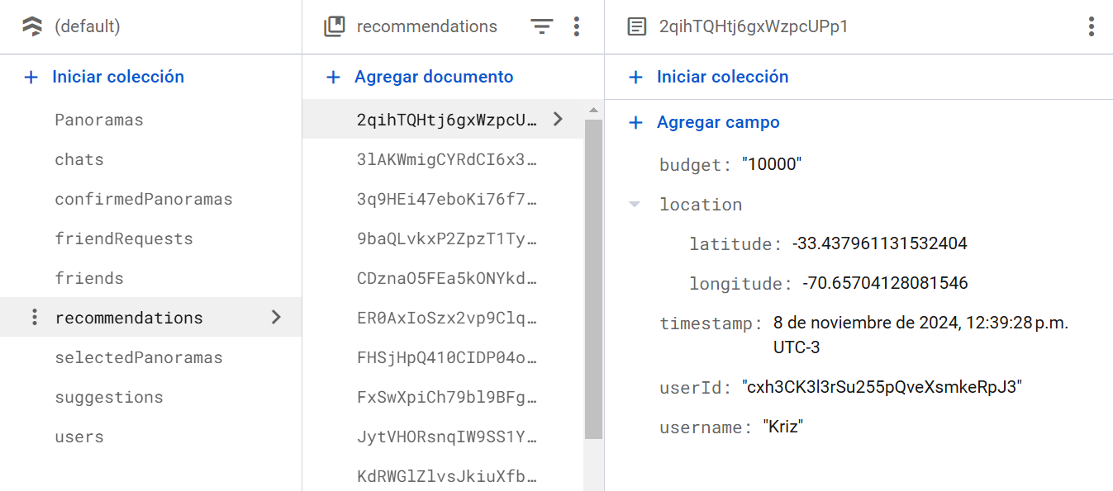
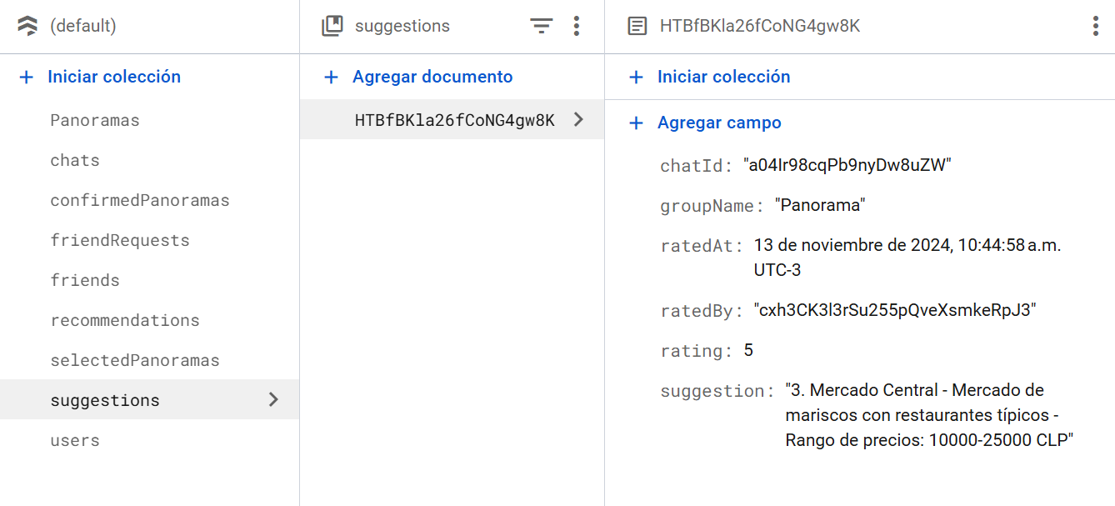
5
Base de datos
13

Slide 14
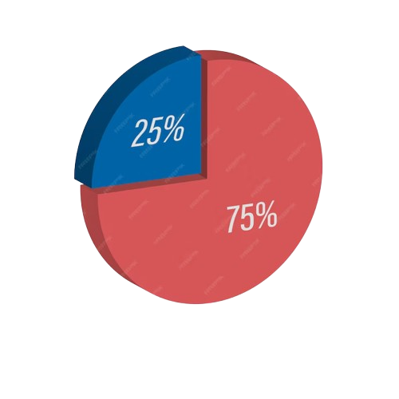
6
Historias de usuario
Cantidad de historias de usuario: 12
Realizadas: 9
Postergadas: 3
Realizadas:
-Crear perfil
-Cambio de contraseña
-Sugerencia de panoramas
-Sincronización de usuarios
-Gestión de presupuesto grupal
-Estado de salida
-Recomendación de actividades
-Creación de grupos
-Editar perfil
Postergadas:
-Ruleta aleatoria
-Calificación de actividades pesadas
-Notificación de eventos programados
14

Slide 15
Casos de prueba
7
Pruebas Realizadas: 25
Exitosas: 19
Rechazadas: 6
Hasta la fecha seguimos solucionando algunas de las rechazadas.
15

Slide 16











8
Modelo Canvas
Problema
Ventaja competitiva
Métricas clave
Solución
High level concept pitch
Segmento de clientes
Propuesta de valor
Canales
Análisis de competencia
Estructura de costos
Early Adopter
Fuentes de ingresos
16

Slide 17
9
Caja de flujo
Nombre | Monto
Ingresos | 1.160 UF = $44.118.129
egresos | 580 UF= $22.059.064
Inversión | $613.000
Margen esperado | 50%
17

Slide 18
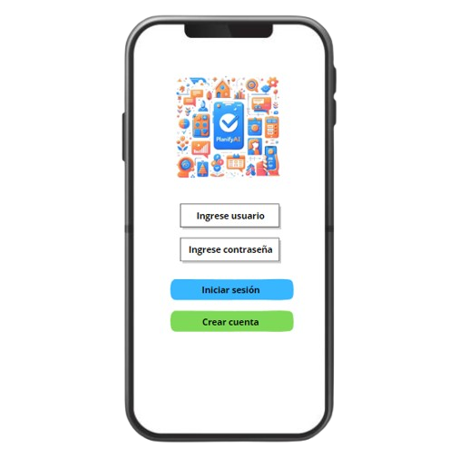
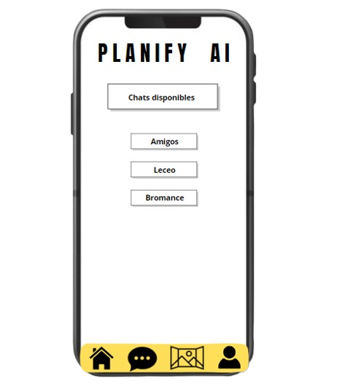
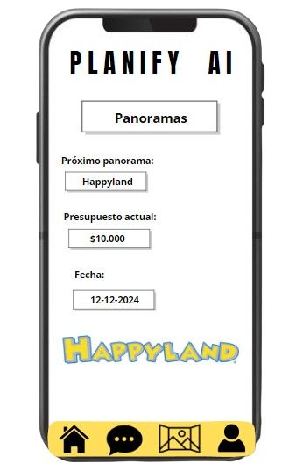
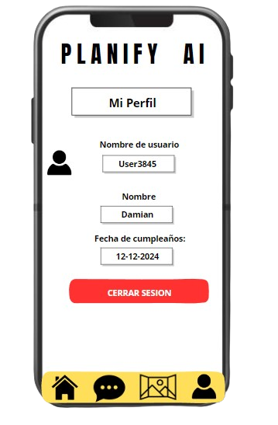
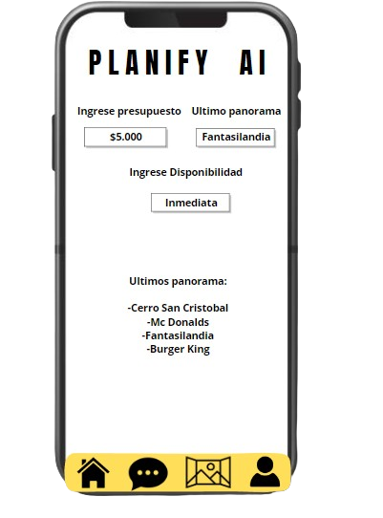
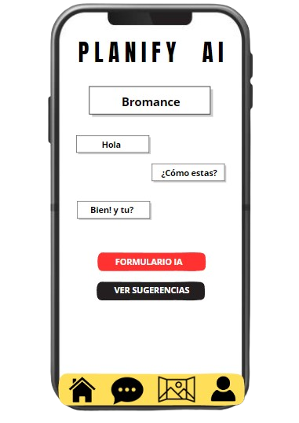
Mockups
10
18

Slide 19
Conclusión
19

